Slide 1
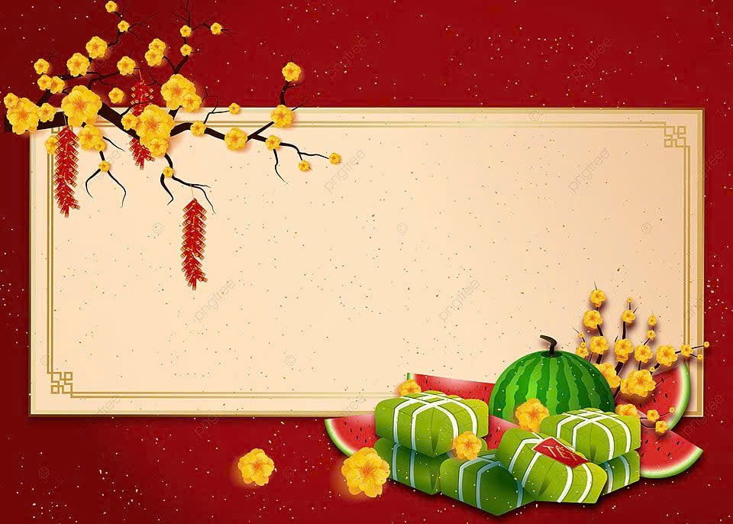
UBND QUẬN LONG BIÊN
TRƯỜNG MẦM NON NGUYỆT QUẾ
LĨNH VỰC PHÁT TRIỂN NHẬN THỨC
KHÁM PHÁ
Đề tài: Tìm hiểu Ngày Tết cổ truyền
Lứa tuổi : Mẫu giáo lớn 5 - 6 tuổi
Giáo viên: Trần Hải Ngân

Slide 2
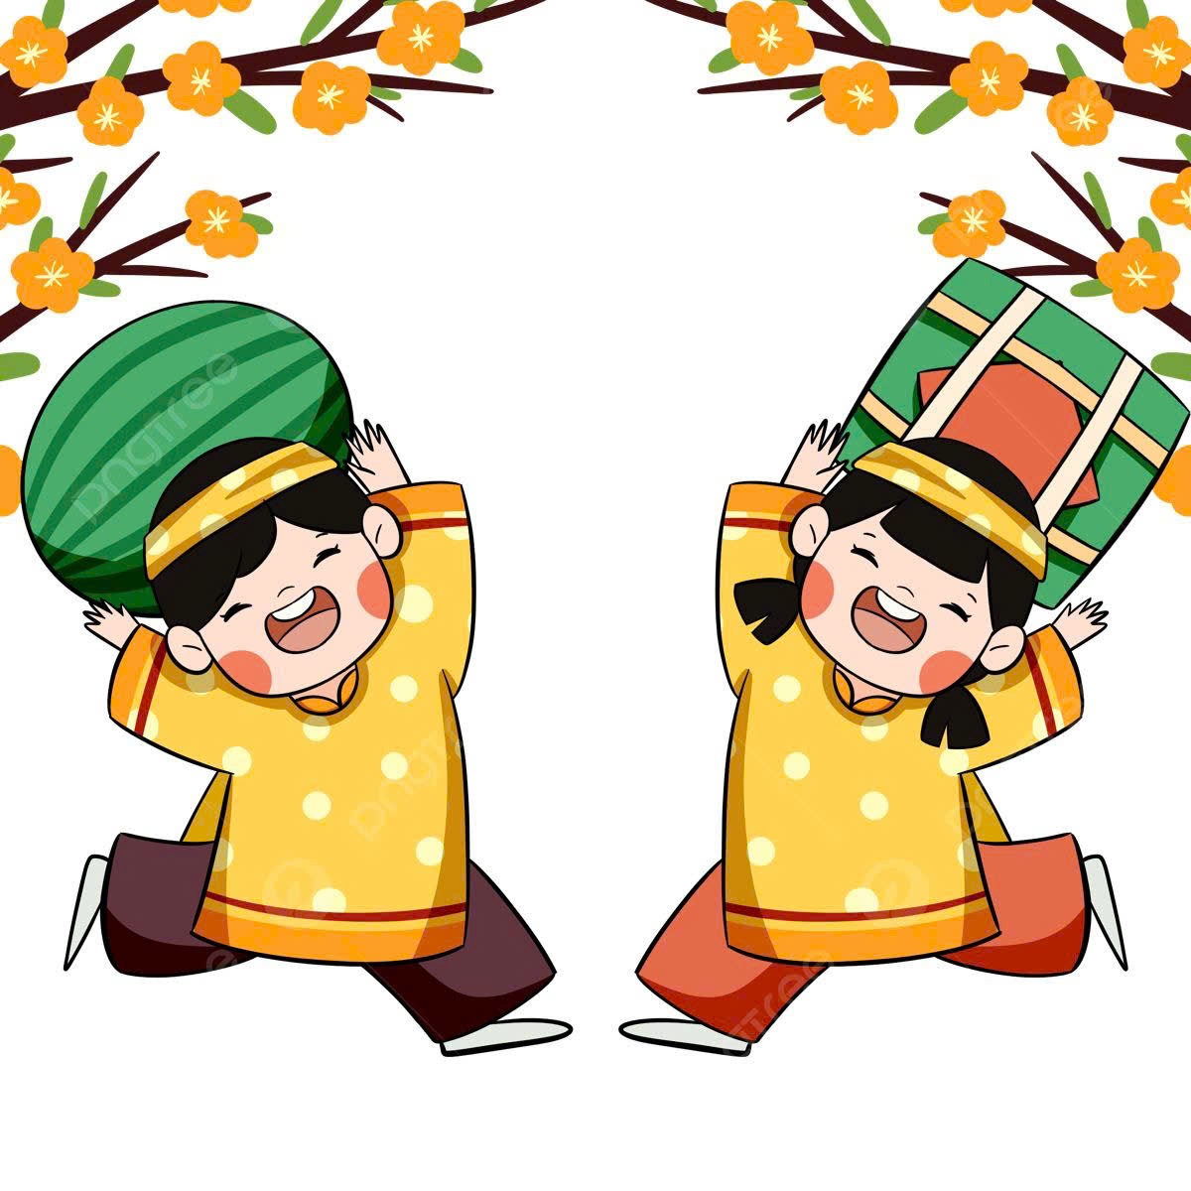
Bài hát: “Sắp đến tết rồi”

Slide 3
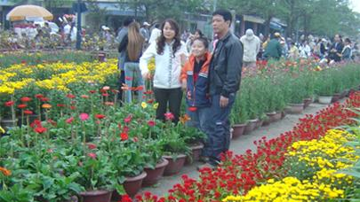

Slide 4
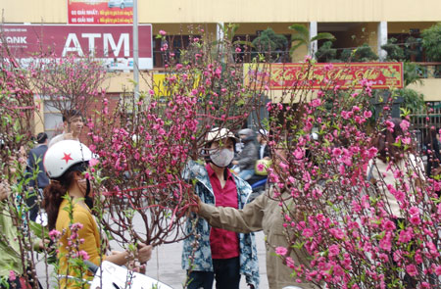
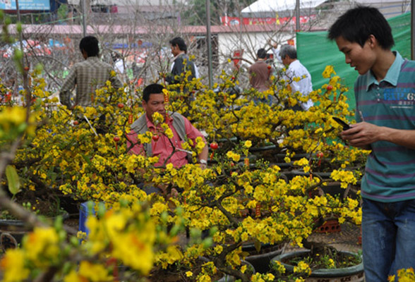
Chợ hoa ngày Tết

Slide 5
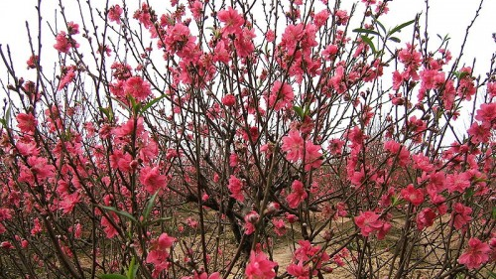

Slide 6
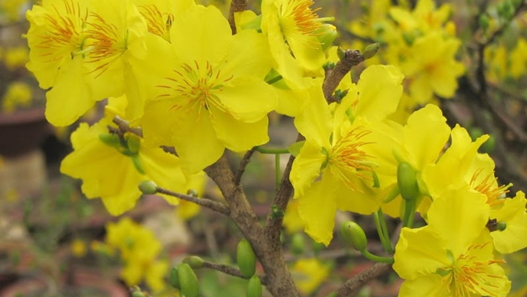

Slide 7
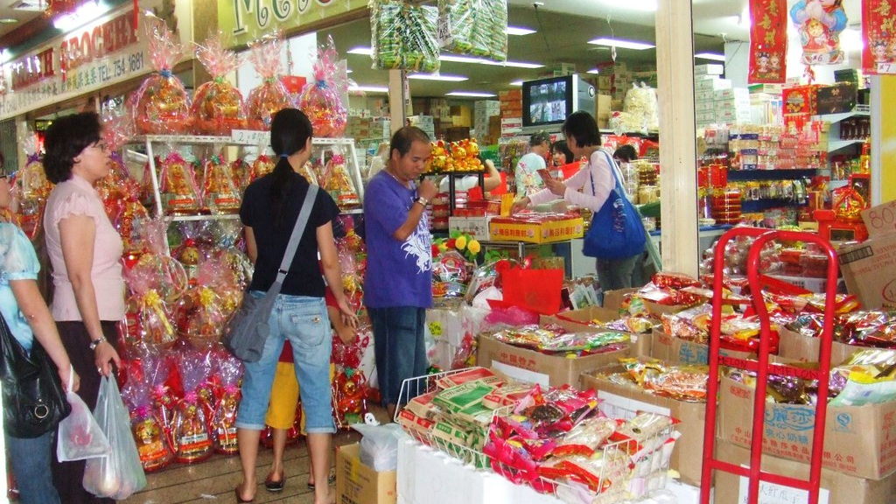

Slide 8
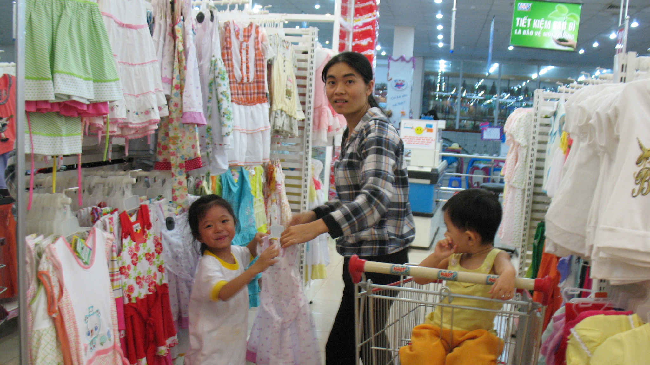

Slide 9
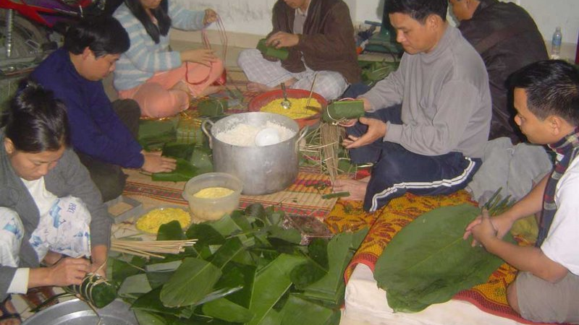

Slide 10
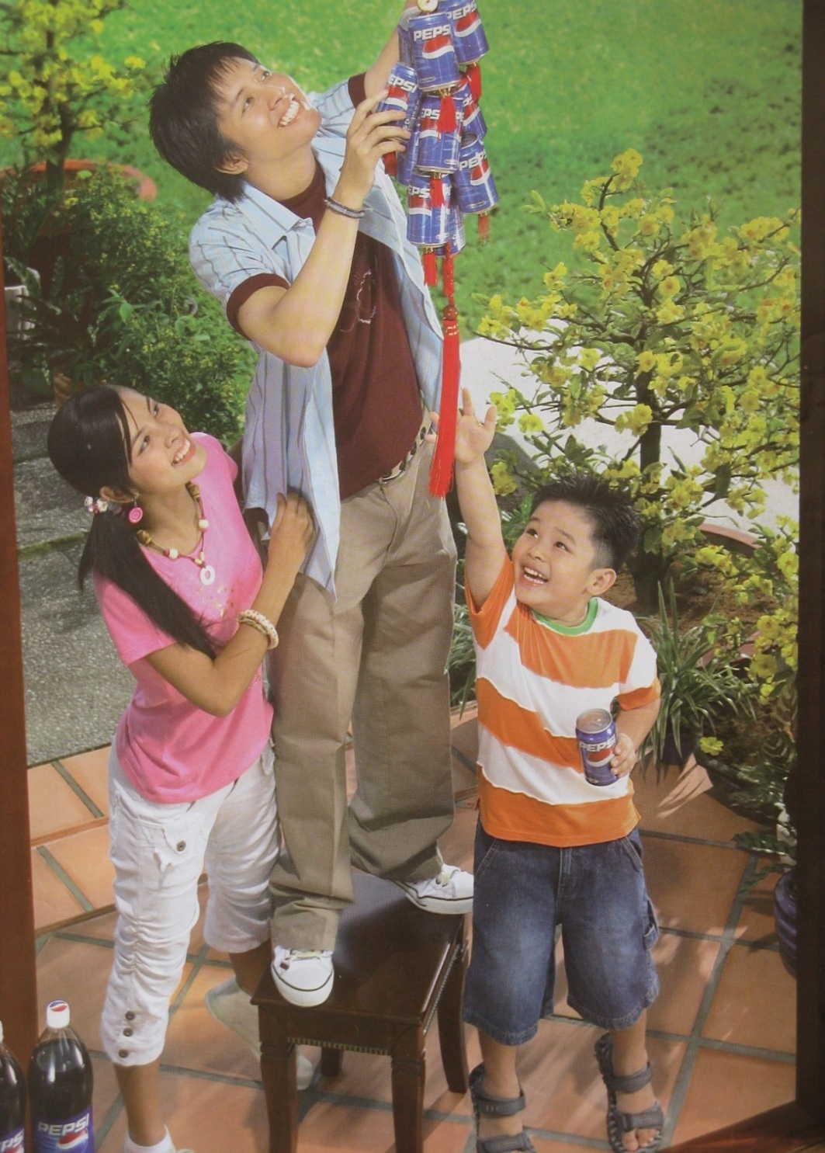
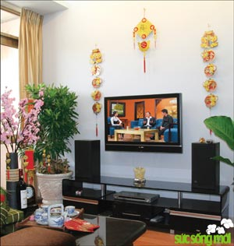
Trang trí nhà cửa

Slide 11
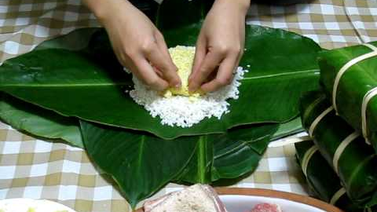

Slide 12
Trang trí nhà cửa

Slide 13
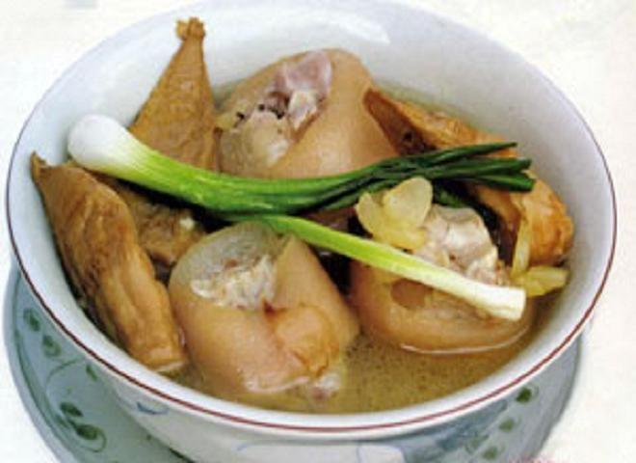
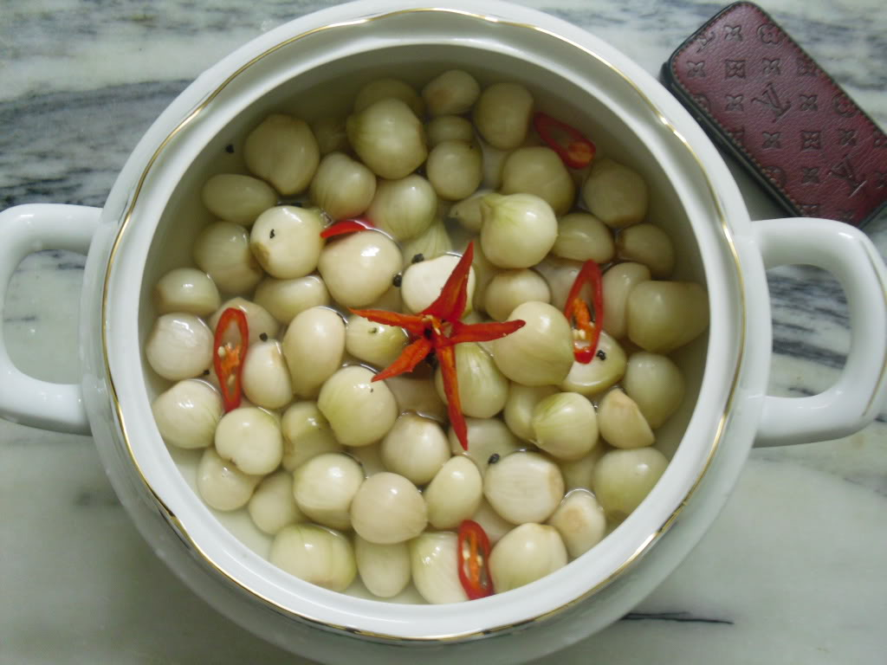
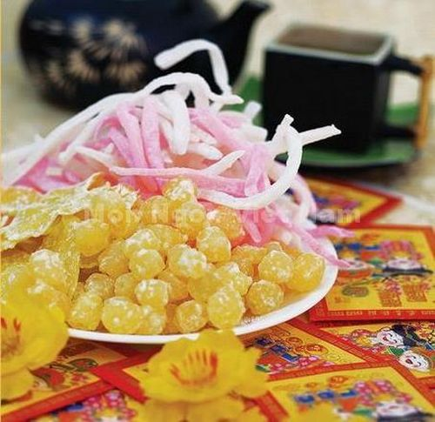
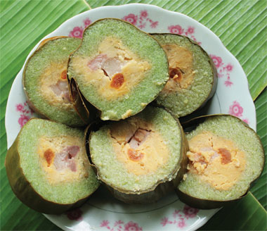
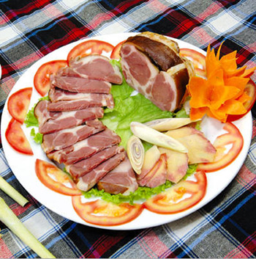
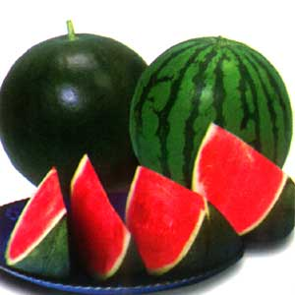

Slide 14
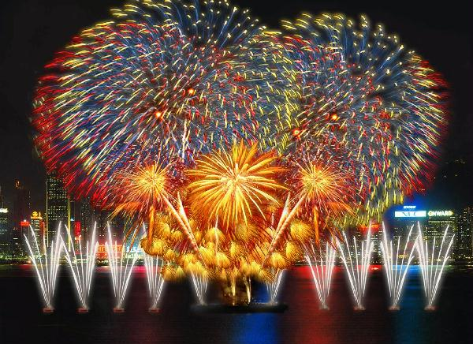
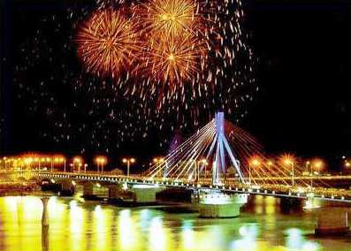

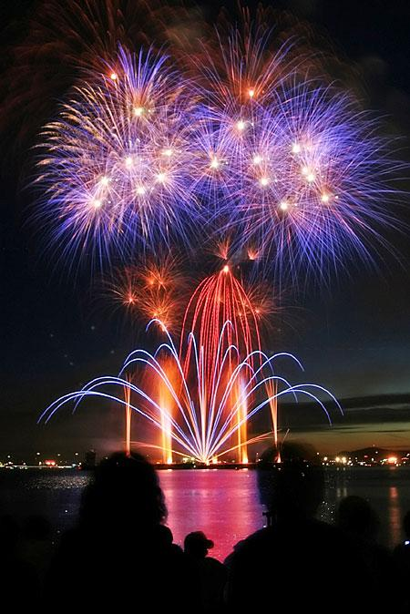
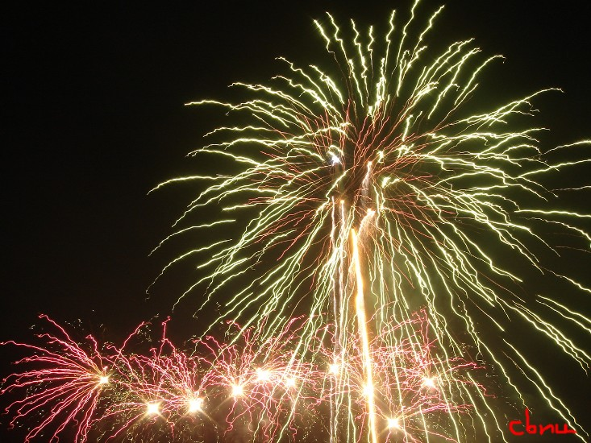
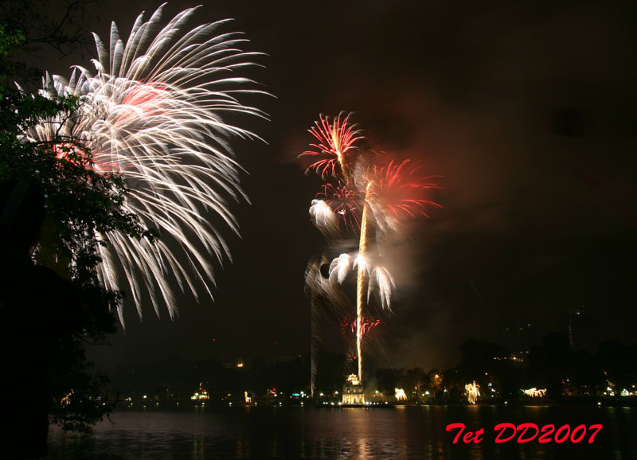

PHÁO HOA NGÀY TẾT

Slide 15
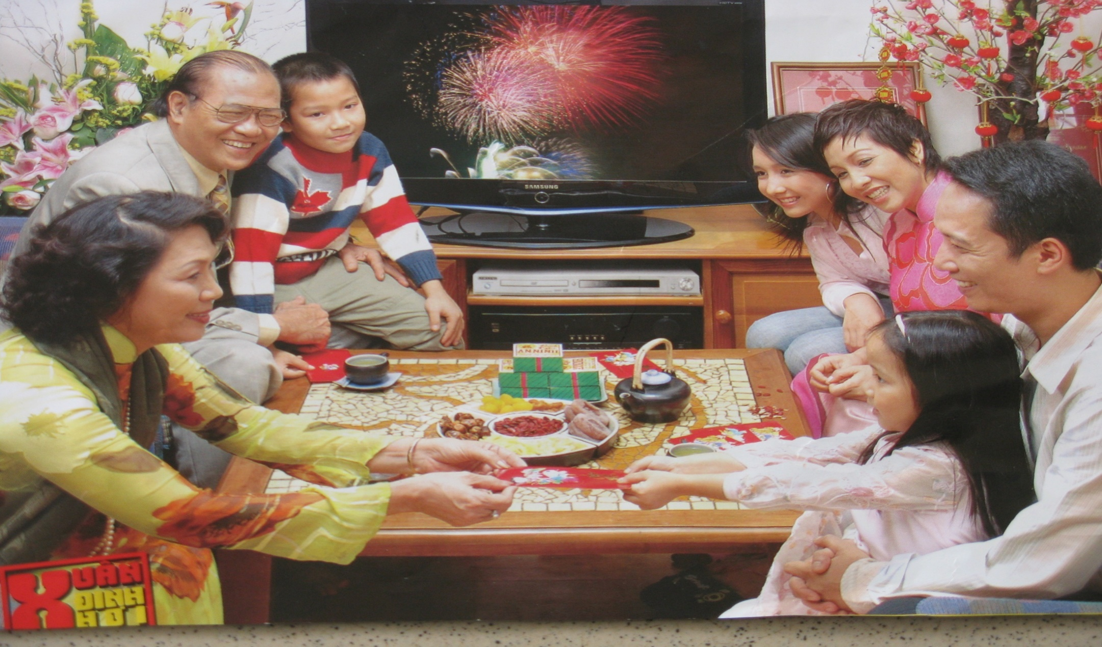
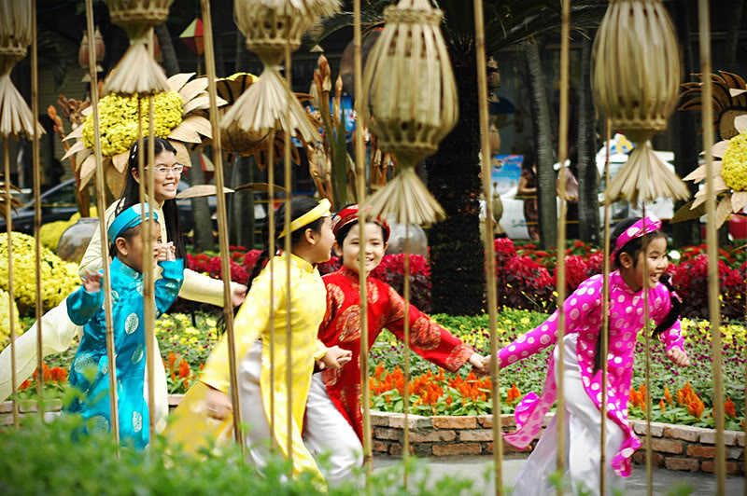
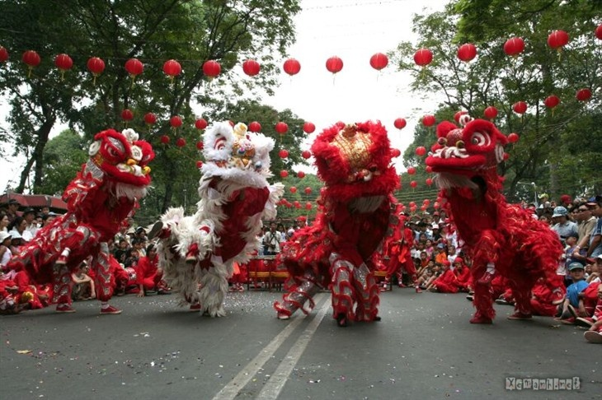
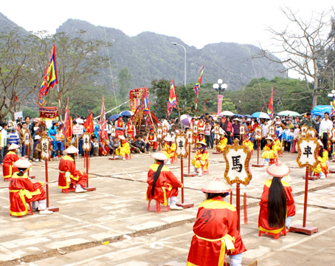

Slide 16

Trò chơi: Ô số bí ẩn

Slide 17

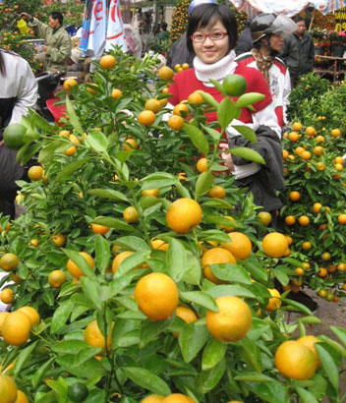



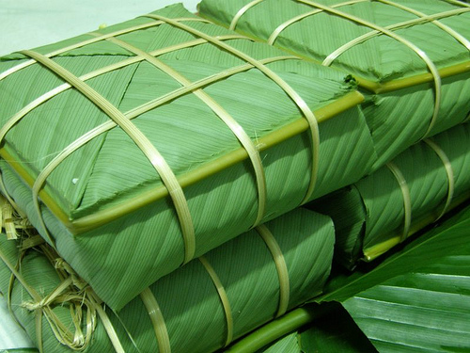
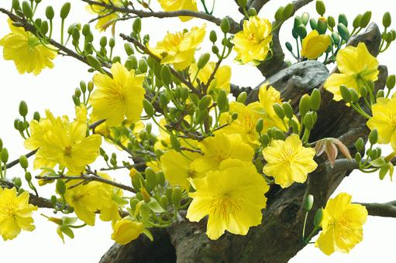
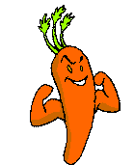


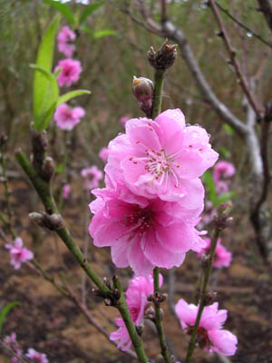
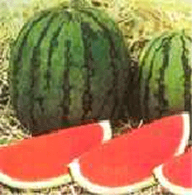
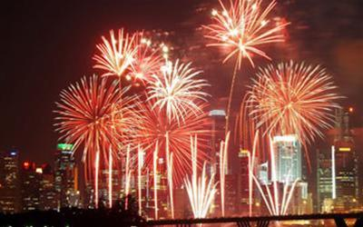

Trò chơi: "Ô SỐ BÍ ẨN"
Đố bé ?
Đố bé ?
Cây gì lá nhỏ
Quả nó xinh xinh
Vàng tươi trĩu cành
Bày trong ngày Tết ?
3
1
Lá dong xanh đặt dưới
Nếp hoa vàng trải ra
Cho đỗ rồi cho thịt
Lạt mềm buộc chéo hoa.
2
Hoa đào ngoài Bắc
Hoa gì trong Nam
Cánh nhỏ màu vàng
Cùng vui đón Tết ?
Bánh chưng
Hoa mai
Là bánh gì ?
Cây quật
Đố bé ?
Đố bé ?
Đố bé ?
Hoa đào
5
Sự kiện gì
nổi bật nhất
trong đêm giao thừa ?
4
6
Quả gì ruột đỏ
Lay láy hạt đen
Bé nếm thử xem
Ngọt ơi là ngọt ?
Hoa gì nho nhỏ
Cánh màu hồng tươi
Hễ thấy hoa cười
Đúng là Tết đến?
Quả dưa hấu
Pháo hoa

Slide 18
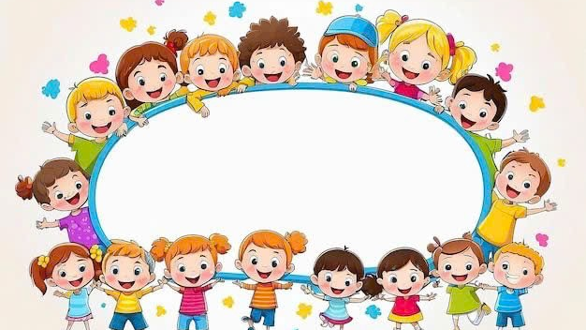
Trò chơi: Chuyền bóng

Slide 19

Trò chơi: Bé chọn đúng

Slide 20

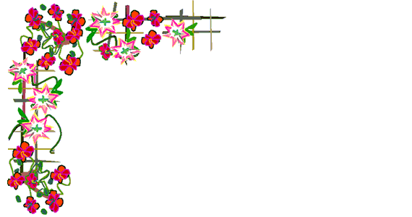

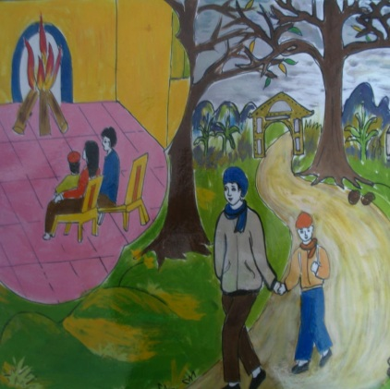

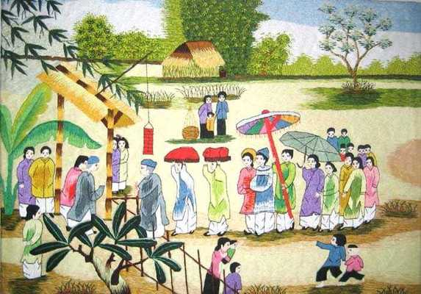
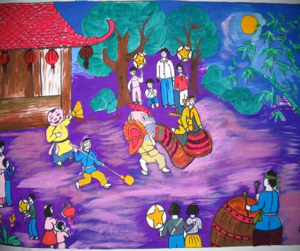
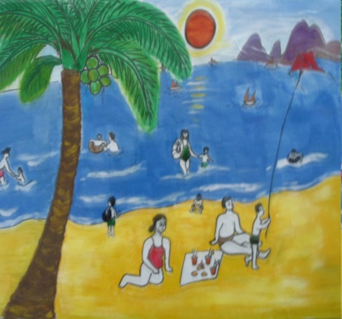
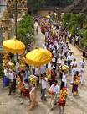

CHỌN TRANH MÙA XUÂN

Slide 21

Giờ học đã kết thúc
Cảm ơn các con!
Cô chúc các con luôn chăm ngoan học giỏi.

